Slide 1
Let‘s build a WebApp!
Entwicklung mit React
Peter Melinat

Slide 2
Zum mitmachen:
Geht auf https://github.com/Aduril/react-basics
Installiert euch ein node.js > 8.10
npm i –g webpack webpack-cli
git clone https://github.com/Aduril/react-basics.git
cd react-basic
Wenn ihr nichts dabei habt: Alle Beispiele sind in dem Repo drin und bleiben auch öffentlich. ☺

Slide 3

Wer bin ich?
Seit 3 Jahren bei Gecko
Zuvor: Einige kleinere Projekte mit Webtechnologien
Seit zwei Jahren maßgeblich NodeJS-Entwickler
Frameworks:
(AWS) Serverless
Vuejs
React

Slide 4
Zahlen und Fakten
Google Trends – React vs. Angular vs. Vue.js

Slide 5
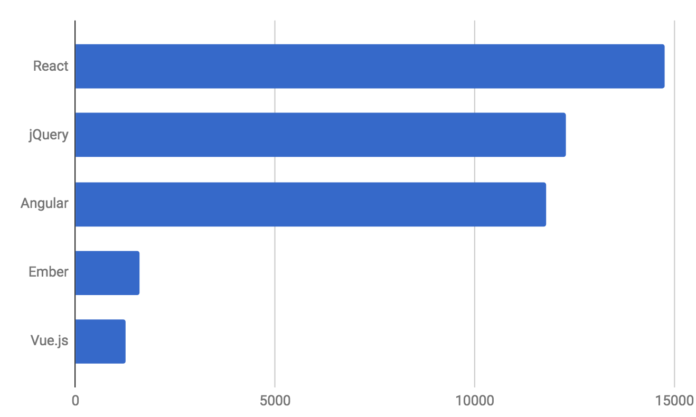
Zahlen und Fakten
Existiert seit 2013
Frontend-Library
Entwickelt von Facebook
Stellenausschreibungen auf indeed.com, Dezember 17

Slide 6
Vorteile
VirtualDOM
Kapselung und Wiederverwendbarkeit
LifeCycle-Methoden
Sehr gut integrierbar mit JSX und Typescript -> TSX
Kein zentrales State Management

Slide 7
Rein in die Basics

Slide 8
Praxis
Wer mitmachen möchte:
git checkout tags/basic; npm i; npm run build
Notes:
Womit fangen wir an? Hello World natürlich!
Ich schreibe meine React-Klasse als .tsx
Die Klammern symbolisieren ein React.createElement -> Wozu das praktisch ist? Später ☺
Die üblichen HTML-Tags (h1, div, p,...) sind beriets vordefiniert. Grundsätzlich gilt: React Klassen beginnen mit einem Großbuchstaben)
Wir kriegen von außen eine Property rein (who). Dank Typescript haben wir Typisierung (zumindest während der Entwicklung) und können das auch enforcen.
Index.html zeigen -> div id example
Index.tsx zeigen -> container wird gesucht -> gefüllt mit React
Ergebnis im Browser zeigen
Variable color hinzufügen: 3243F6
Tooling zeigen: React Developer Tools

Slide 9
Praxis – Was haben wir gesehen?
Properties können eingegeben werden
<></> === React.createElement()
HTML-Tags können direkt angegeben werden
Wir können inline Styles und Content verändern
React-Developer-Tools

Slide 10
Praxis – Welche Probleme sehen wir?
Wie bauen wir aus verschiedenen Komponenten eine Seite?
Wie managen wir den Zustand einer Komponente?
Wie ändern wir Werte in der Eltern-Komponente?

Slide 11
Praxis
Wer mitmachen möchte:
git checkout tags/state; npm i; npm run build
Notes:
Komponente erhält State
State kann über prop gesetzt werden (muss es aber nicht!)
State kann im nachhinein unabhängig von props sein
Updaten der Props oder des States führt zu einem ReRender
Pages/FirstPage ist Beispiel für Komposition. Sieht deutlich hässlicher aus mit React.createElement

Slide 12
Praxis – Was haben wir gesehen?
Mit Hilfe des States können wir den Status von Komponenten festhalten
Wir können Komponenten sehr übersichtlich orchestrieren
Änderungen an darüber liegenden Komponenten müssen über Funktionen durchgegeben werden

Slide 13


Slide 14
Raus aus den Basics
Rein in die Details

Slide 15
Wie aktualisiere ich meine Komponente?

Slide 16
LifeCycle Methoden
*
git checkout tags/lifecycle; npm i; npm run build
Mounting
constructor()
render()
componentDidMount()
Updating
render()
componentDidMount()
Unmounting
c omponentWillUnmount()
* Es gibt noch mehr LifeCylce Methoden, aber das hier sind die wichtigsten
Notes:
React bietet mehrere LifeCycle-Methoden an
Render kennt ihr schon
Updates finden bei Änderung der props, des state und bei forceUpdate()

Slide 17
Wie style ich meine Komponente?

Slide 18
Typestyle
git checkout tags/typestyle; npm i; npm run build
Erlaubt CSS in Seiten zu gießen
Benutzung von MediaQueries, Animations, etc.

Slide 19
Weitere Beispiele
Wer sich traut:
git checkout tags/tictactoe-messy; npm i
Schöner in:
git checkout tags/tictactoe; npm i
Notes:
react-basics

Slide 20
Wie ich das Flackern meiner Komponente?

Slide 21
Wie hänge ich meine Komponente in eine Route?

Slide 22
Wie übergebe ich Path-/Query-Parameter?

Slide 23
git checkout master; npm i; npm run dev:ssr
Notes:
react-basics

Slide 24
Was muss ich googlen?
Die Basics könnt ihr jetzt ja ☺
Weiterführende Links:
React-Tutorial
Atomic Design
Typestyle-Doku
MobX für State-Management
Notes:
react-basics

